Slide 1
České země v 19. – 20. století Rok 1848
Prezentace
Mgr. Ivana Zelenková
Dějepis 8. třída
EU – 6 – České země v 19. – 20. století
EU-6-04 Rok 1848

Slide 2
Rok 1848 v Evropě
- V roce 1848 Evropu zachvátila revoluce, požadující ústavu, občanskou rovnoprávnost a další svobody.
- Ve Francii byla znovu nastolena republika, Itálii spojila revoluční snaha o sjednocení v Itálii i Německu.
- Revoluce 1848 zasáhla Čechy, Rakousko i Uhry. V březnu 1848 byl sestaven „svatováclavský výbor“ – petice císaři s českými požadavky : rozšíření občan. svobod, zrušení roboty za náhradu, rovnoprávnost češtiny s němčinou.
- Císař ( Ferdinand) odvolal Metternicha, slíbil ústavu a ústavu o autonomii všech zemí R-U.

Slide 3
- V dubnu 1848 odpověděl císař na petici s požadavky tzv. „Kabinetním listem“, kde souhlasil se zrovnoprávněním češtiny a se svoláním říšského sněmu.
- Následně se císař Ferdinand vzdal trůnu a na trůn nastoupil František Josef I. (vládl 1848-1916).
- V září 1848 bylo zrušeno poddanství. Pro R-U říši byla rozhodující porážka povstání ve Vídni v říjnu 1848 - generál Windischgrἄtz.
-Revoluce přinesla změny: rozvoj průmyslu, obchodu a zemědělství, zrušení roboty, cechů, sjednocení státní správy, rovnost občanů před zákonem.

Slide 4
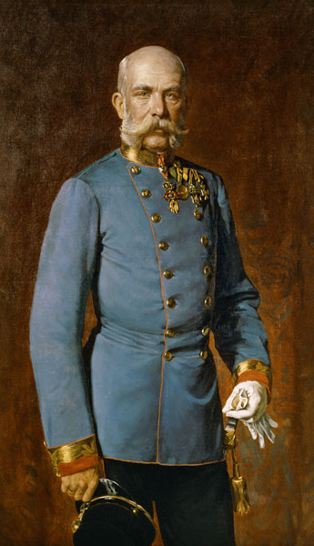
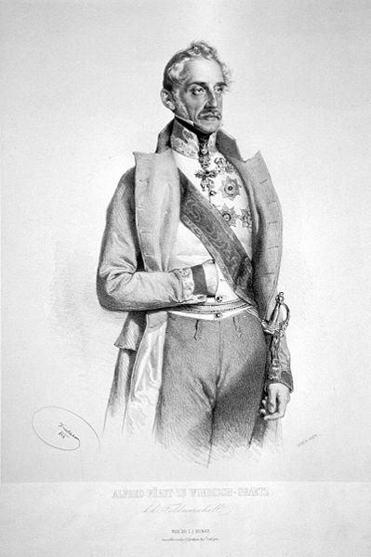
Obr.č.1 – František Josef I.
Obr.č.2 – generál A. Windiscgrἄtz

Slide 5
Přiřaď
Svatováclavský výbor
Revoluční rok v Evropě i v Rakousku-Uhersku
František Josef I.
souhlas s požadavky zrovnoprávnění
1848
petice císaři s požadavky Čechů
Generál Widischgrἄtz
Nastupující císař po Ferdinandovi
Kabinetní list
Generál rakouského vojska

Slide 6
Přiřaď
Svatováclavský výbor
Revoluční rok v Evropě i v Rakousku-Uhersku
František Josef I.
souhlas s požadavky zrovnoprávnění
1848
petice císaři s požadavky Čechů
Generál Widischgratz
Nastupující císař po Ferdinandovi
Kabinetní list
Generál rakouského vojska

Slide 7
- Česká společnost byla rozdělena na dva proudy- umírněné liberály (Palacký, K.H.Borovský)-spokojeni s vývojem, a revoluční radikály (Frič,Sabina)- odpůrci.
- Společnost rozdělovala i otázka účasti poslanců z Čech na sněmu ve Frankfurtu. František Palacký ho jménem česky mluvících poslanců odmítl (rozpuštěn 1849).
- Důsledkem bylo odcizení Čechů a německy mluvících obyvatel. Posilovala se však myšlenka panslavismu a snaha o federalizaci – sjezd v červnu 1848.
Slovanský sjezd byl však náhle ukončen demonstrací na Václavském náměstí. Radikálové chtěli vyvolat revoluci- tu opět brutálně potlačil Windischgrἄtz.

Slide 8
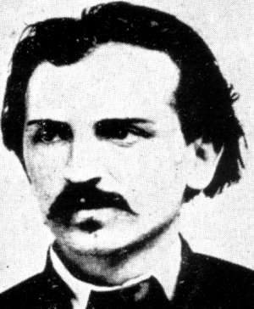
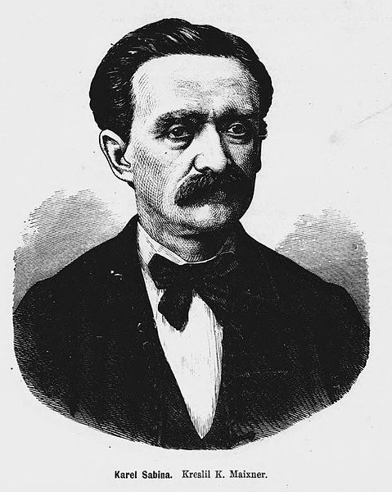
Obr. č. 3 – Josef Václav Frič
Obr. č. 4 Karel Sabina

Slide 9
- Po r. 1848 se období nástupu a pádu nenáviděného ministra vnitra – Alexandra Bacha 1851-1859 se nazývá „Období Bachova absolutismu.“
- Bach byl pro silné Rakousko s pevnou centrální vládou, potlačoval revoluční snahy, posílil polic. režim a cenzuru.
-Čeští umělci byli pro vlastenecký postoj stíháni –Borovský, Palacký, Němcová, Smetana,Erben. Vlastenectví pokračovalo – vydán almanach „Máj“ r. 1858.
- V r.1859 bylo Rakousko poraženo Itálií- ministr Bach byl odvolán, obviněn z rozvratu Rakouské říše, připravovala se slibovaná ústava.

Slide 10
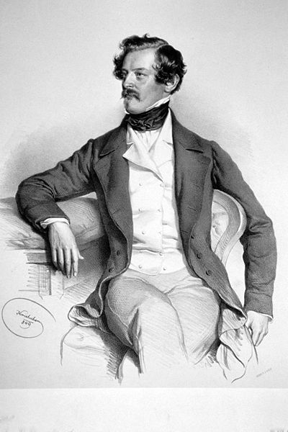
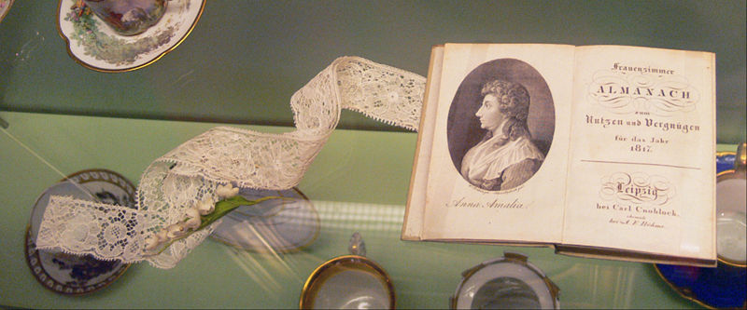
Obr.č.5- Alexandr Bach
Obr.č. – Almanach Máj

Slide 11
Zdroje:
Obr.č.1 -NEZNÁMÝ. wikipedie [online]. [cit. 31.3.2014]. Dostupný na WWW: http://commons.wikimedia.org/wiki/File:Kaiser_franz.jpg
Obr. č. 2 - NEZNÁMÝ. wikipedie [online]. [cit. 31.3.2014]. Dostupný na WWW: http://upload.wikimedia.org/wikipedia/commons/0/04/Alfred_Windischgr%C3%A4tz.jpg
obr.č.3 – NEZNÁMÝ. wikipedie [online]. [cit. 31.3.2014]. Dostupný na WWW: http://commons.wikimedia.org/wiki/File:Josef_V%C3%A1clav_Fri%C4%8D.jpg
Obr. č. 4 –MAIXNER, Karel. wikipedie [online]. [cit. 31.3.2014]. Dostupný na WWW: http://commons.wikimedia.org/wiki/File:Karel_Sabina_1871_Maixner.jpg
Obr.č.5 - NEZNÁMÝ. wikipedie [online]. [cit. 7.4.2014]. Dostupný na WWW: http://commons.wikimedia.org/wiki/File:Alexander_von_Bach.jpg
Obr-č.6 - NEZNÁMÝ. wikipedie [online]. [cit. 7.4.2014]. Dostupný na WWW: http://commons.wikimedia.org/wiki/File:Frauenzimmeralmanach_Leipzig_1817.jpg

Slide 12
EU 6 – České země v 19. – 20. stol.
EU-6-04 Rok 1848 , DĚJEPIS 8
Anotace | Rok 1848 v Evropě a Rakousku-Uhersku
Autor | Mgr. Ivana Zelenková
Jazyk | Čeština
Očekávaný výstup | Žák se seznámí s revolučním rokem 1848, porovná jednotlivé fáze utváření českého národa.
Speciální vzdělávací potřeby | žádné
Klíčová slova | Revoluční rok 1848, liberálové, radikálové
Druh učebního materiálu | Prezentace
Druh interaktivity | Aktivita
Cílová skupina | Žák
Stupeň a typ vzdělávání | základní vzdělávání – druhý stupeň
Typická věková skupina | 13 - 14 let
Datum vytvoření | 31.3. 2014
Zdroje | Wikipedie.cz, Učebnice : Dějepis – Novověk, ALBRA 2011

